Slide 1
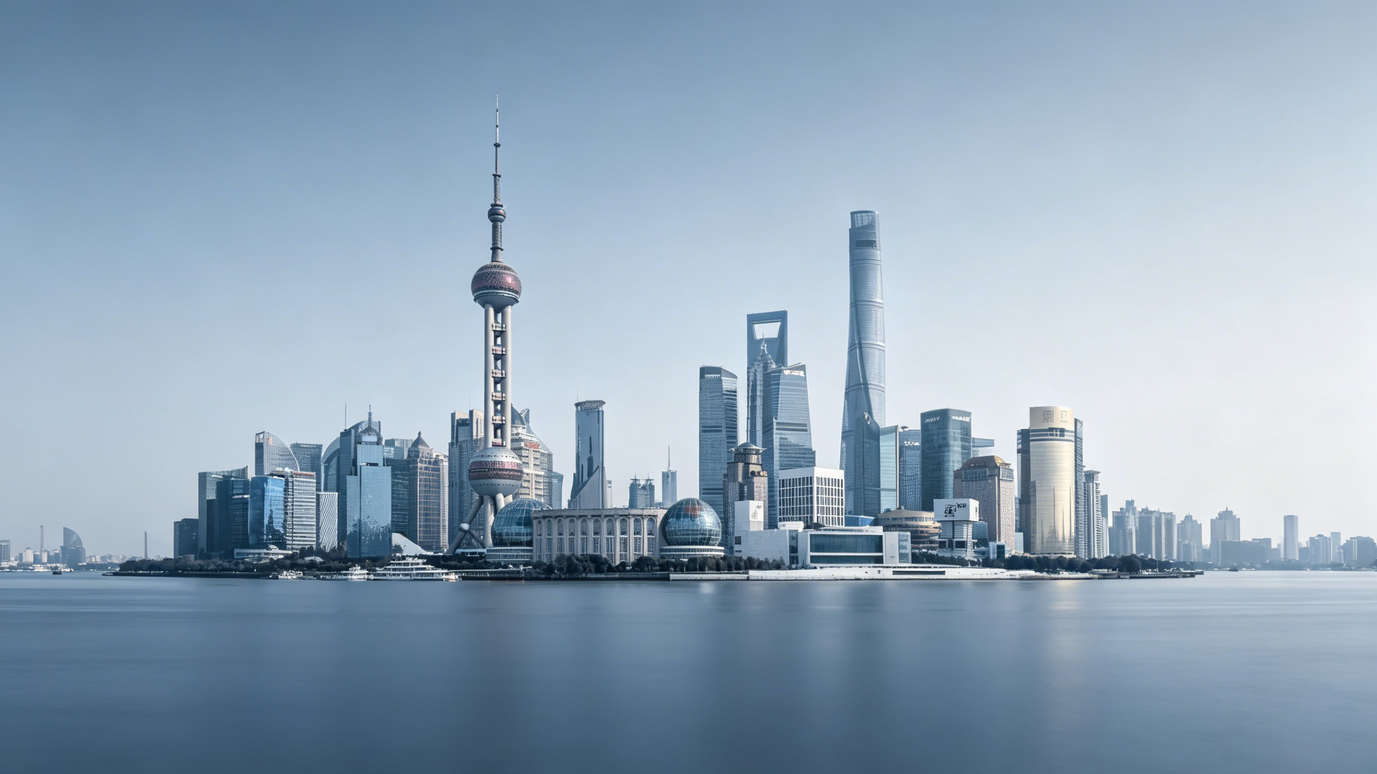

视觉商业的构筑者
Notes:
Welcome to PixelPerfect Studios. Today, we're excited to share how we elevate e-commerce through visual excellence. We are more than just photographers; we are architects of visual commerce, dedicated to transforming your online presence with stunning, high-quality imagery.

Slide 2

目录
01
公司介绍
我们是专业化高标准的视觉生产机构，全员协同，打造独树一帜国际摄影品牌。
02
业务与客户
广泛的业务覆盖与多元的合作模式， 携手尊贵的客户共创价值。
03
工作流程
深入了解我们精益求精、标准化的工作流程体系。
04
产能规模
具备规模化的拍摄能力，满足大量客户需求。
05
作品集展示
汇聚过往经典项目，见证我们的专业技艺与美学素养。
Notes:
本演示将分为五个部分：首先是公司介绍，其次是我们的业务足迹与客户，接着是我们的工作流程，然后是产能规模，最后是作品集展示。让我们从公司故事开始。

Slide 3
01 / 公司介绍
我们的愿景：视觉商业的构筑者
上海拾歌视觉，我们不仅是一家摄影公司，更是电商视觉的构筑者。
我们创作的每一个作品都代表着我们的实力，我们坚定不移地追求最高水准的服务和体验。
我们相信，卓越的产品图像是成功电商的基石，它直接影响消费者的认知和购买欲，并最终影响产品销量。
我们的愿景是通过令人惊叹的视觉效果，提升客户的品牌影响力。
Notes:
Our vision is to be the architects of visual commerce. We understand that in today's digital landscape, a picture is not just a picture; it's a powerful tool that drives engagement and sales. We are committed to delivering pixel-perfect images that tell your brand's story and create immersive experiences for your customers.

Slide 4
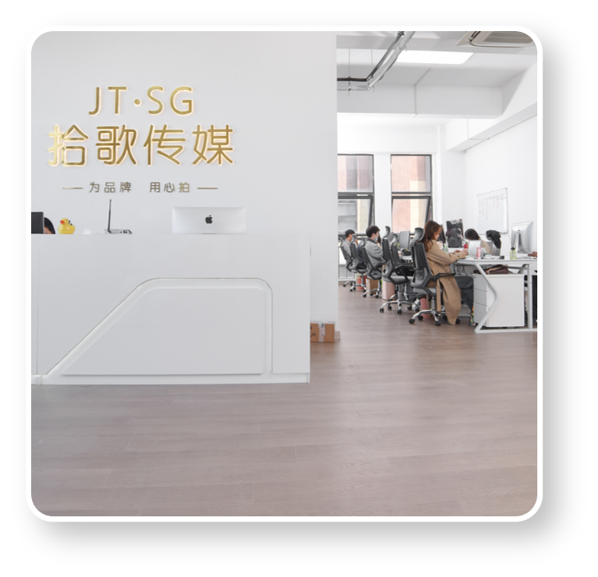




01 / 公司介绍
我们的传承与发展
2010-2012 · 专注
2013-2018 · 扩展
2010年在上海成立，我们从一个小型创意工作室起步，专注于服务本地高潜力时尚品牌，建立专业口碑。
经过三次搬迁，扩展成大型专业摄影空间，建立标准化摄影流程，为国内顶级电商平台及品牌提供大批量、高质量的视觉解决方案。
2019-2023 · 升级
2024-至今 · 领航
引入MuseDAM等行业领先的PIM系统，打通数据与生产链路，业务版图正式跨越国界，服务全球知名品牌。
已成为视觉服务领域的头部工作室，持续优化电商视觉行业的标准和流程，汇聚20+名各领域专业人才，创造更具国际性的摄影品牌。
Notes:
我们的旅程始于2015年的上海。多年来，我们从一个小工作室成长为行业领导者。我们扩大了设施，专注于大批量电商摄影，采用了尖端技术，现在通过我们的六个先进工作室为全球客户提供服务。

Slide 5
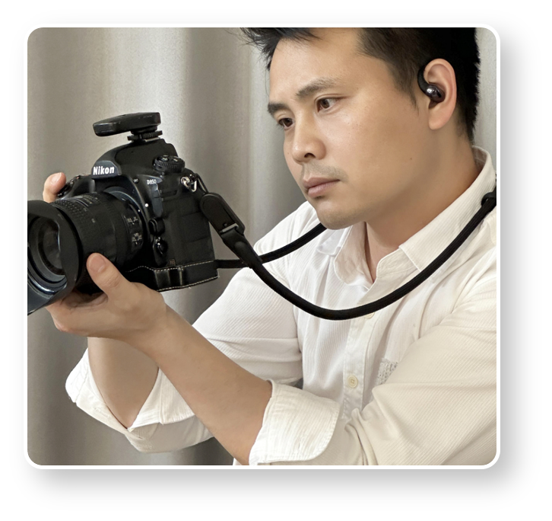




01 / 公司介绍
我们的团队：卓越的构筑者
我们的成功源于团队的高效协同，争取将创意转化为令人惊叹的作品。
创始人
负责公司战略愿景和业务发展，强化品牌影响力。
摄影总监
理解客户意图，合理安排所有摄影项目的执行工作。
修图主管
管理后期制作部门，精益求精，确保高质量交付。
客户经理
高效沟通，解决问题，确保日常运营顺畅。
Notes:
Behind every great image is a great team. Our team of over 80 professionals, from the Director of Photography to our skilled retouching artists, work in harmony to deliver exceptional results. Each member is a specialist in their field, dedicated to maintaining our high standards of quality and creativity.

Slide 6



01 / 公司介绍
我们的组织结构
我们拥有清晰高效的组织结构，以确保项目的无缝执行。
执行团队
首席执行官、摄影总监、修图主管、助理
运营部门
工作室经理、制作协调员
客户服务部
客户服务经理 前台客服
创意团队
摄影师、修图师、摄影指导
这种结构确保了在制作的每个阶段都有清晰的沟通、高效的工作流程和明确的责任。
Notes:
Our organizational structure is designed for efficiency. From our executive team setting the strategic vision to our creative team executing the work, every role is clearly defined. This ensures that your project is managed professionally from start to finish, with clear lines of communication and accountability.

Slide 7


02 / 业务与客户
灵活多元的合作模式
我们提供三种核心合作模式，旨在最大程度匹配您的业务节奏与发展目标，为您创造最大价值。
项目制合作
长期合作 / 按需服务
专属工作室团队
非常适合一次性的创意营销活动、季节性产品发布或特定里程碑项目。我们根据工作范围和交付标准提供透明、全面的固定报价，确保预算可控。
专为产品需要持续迭代更新、营销素材高频产出的客户设计。我们提供资源的优先排期保障，并提供可预测的月度/年度成本方案，成为您业务发展的稳定后盾。
为我们战略级的大客户提供的深度整合方案。我们为您组建专属的创意与制作团队，无缝融入您的内部协作流程，成为您团队的延伸，实现海量需求的超快速周转。
Notes:
我们理解每个客户都是独一无二的。因此，我们提供灵活的合作模式。无论您是需要针对季节性发布的项目制解决方案，还是需要满足持续需求的长期合作模式，或是需要处理大批量生产的专属团队，我们都能根据您的具体要求定制服务。

Slide 8
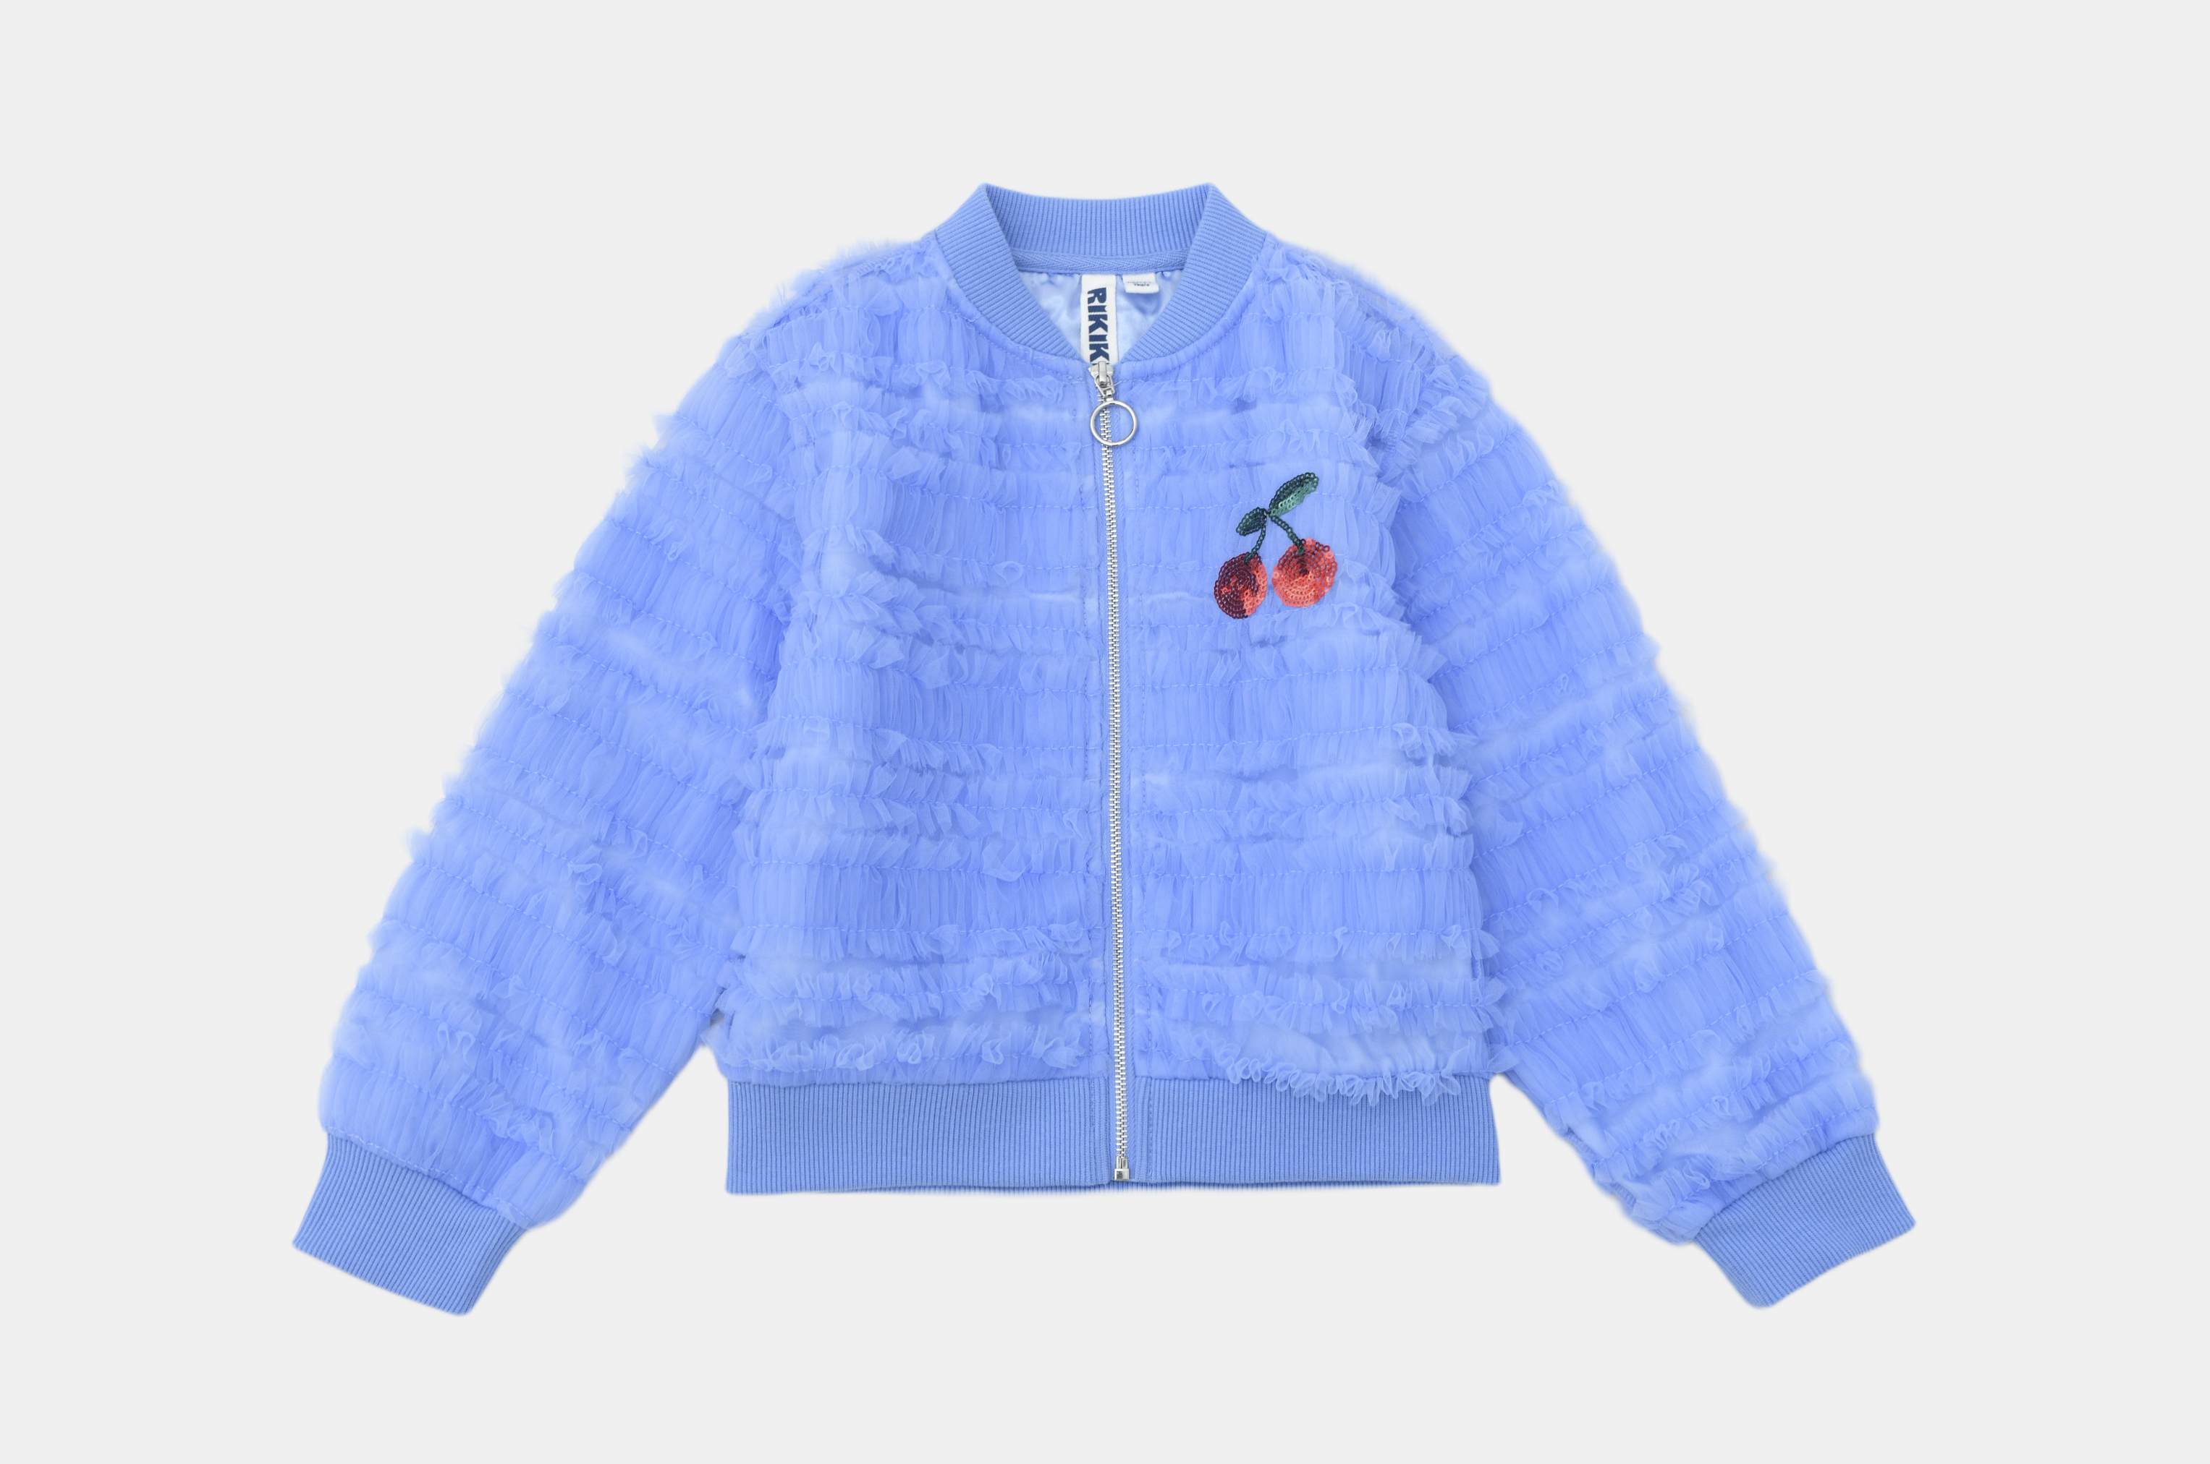
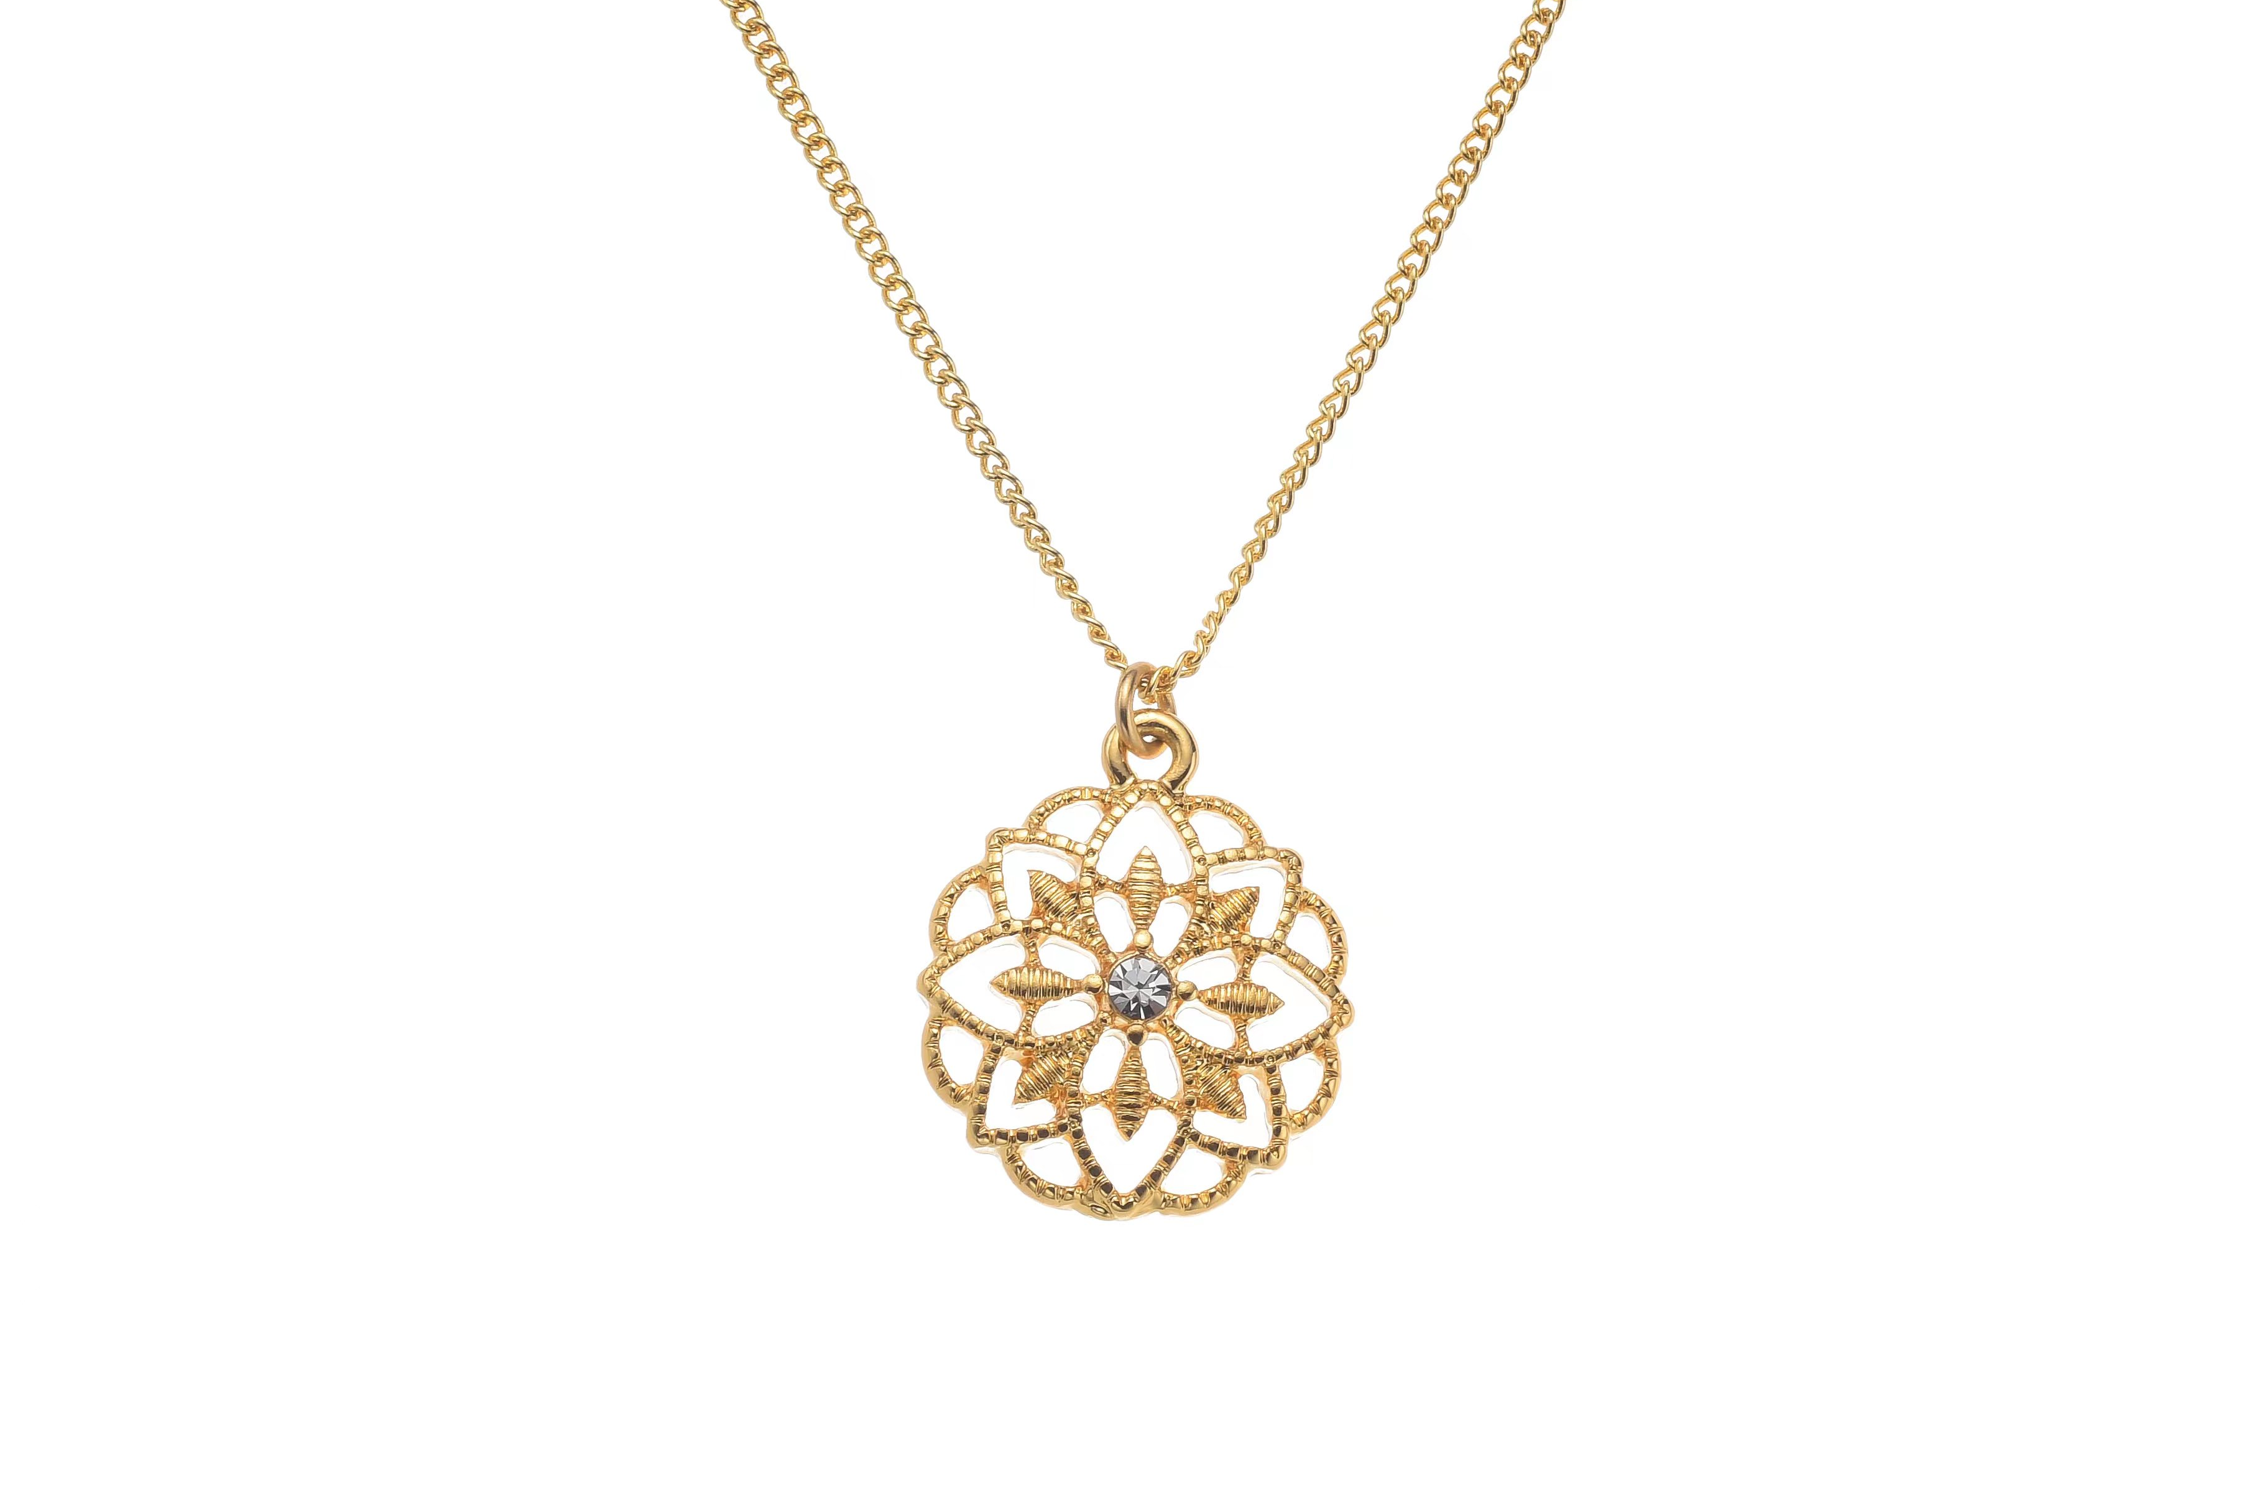

02 / 业务与客户
信任的传承：我们的尊贵客户
我们与不同行业的领先品牌合作，这使我们具备了拍摄任何产品的专业知识和经验。
服装配饰 AHLENS
珠宝饰品 AZAZIE
家居生活 Lpp
奢侈品牌 S.T. Dupont
为瑞典AHLENS旗下服饰品牌拍摄电商图片，呈现高端的面料质感。
为美国婚纱品牌AZAZIE拍摄饰品，呈现精致的质感和极简美学。
为波兰LPP旗下电商平台长期拍摄各类产品，提供白底图和场景图。
为法国品牌都彭打造超现实平面视觉，体现品牌的独特魅力。
Notes:
我们的作品集足以证明我们的实力。我们有幸与零售界一些最知名的品牌合作，从时尚和电子产品到家居用品和美妆。这种多样化的经验意味着我们拥有以最高专业水准处理您产品线的知识和技能。

Slide 9
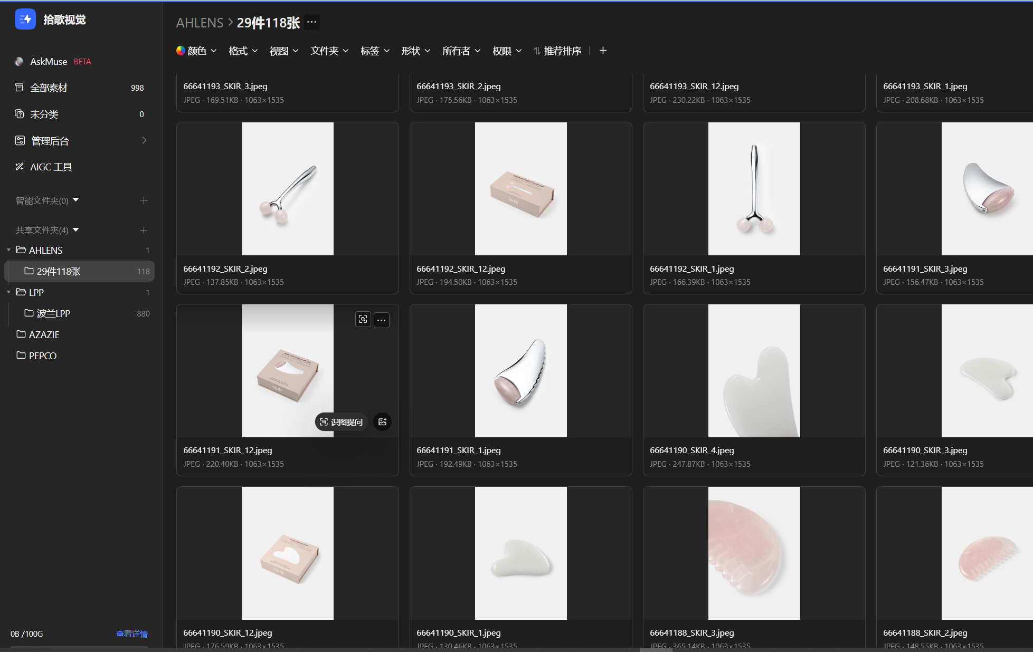





03 / 工作流程
PIM的力量：MuseDAM作为我们的中枢神经系统
我们使用领先的DAM系统MuseDAM来简化运营，并通过在一个直观平台上集中所有资产和工作流来加强客户协作。
客户门户
提交项目、提供简报并实时跟踪进度。
标准化流程
团队标准化拍摄和后期，确保出图效果稳定高效。
集中式资产库
所有资产存储并标记，便于检索。
版本历史
保留每次编辑的完整历史，实现透明化。
直接反馈与审批
客户直接在门户中提供像素级精确反馈。
Notes:
Our workflow is powered by MuseDAM, a sophisticated PIM system. This platform acts as our central nervous system, providing you with a dedicated portal to manage projects, give feedback, and approve images. It ensures transparency, efficiency, and a seamless collaboration experience from start to finish.

Slide 10
03 / 工作流程
像素完美的修图流程
我们的多阶段修图流程确保了每一个资产的最高质量和一致性。
01
02
03
04
05
质检 - 原始图像检查
初次编辑
精细修图
二次质检
客户审核与定稿
对曝光、对焦及整体图像完整性进行严格的技术检查。
根据品牌指南进行基础色彩校正与精准裁剪。
背景去除、精细调色、瑕疵修复及产品效果增强。
专家根据创意简报与实物样品审核最终资产。
资产上传至MuseDAM门户，待客户最终批准后交付。
Notes:
Our retouching process is a hallmark of our quality. From the initial technical check of raw images to the final client approval, every step is meticulously executed. We have embedded quality control at every stage to ensure that the final images you receive are not just good, but pixel-perfect.

Slide 11



03 / 工作流程
无缝交付
我们提供安全便捷的交付选项，所有选项都与我们的MuseDAM系统集成，确保您在需要时可以随时访问您的资产。
MuseDAM客户门户
定制在线图库
云存储链接
主要的交付方式。随时下载最终的高分辨率图像并与您的团队共享。
对于大型项目或演示，我们可以创建一个品牌在线图库。
图片上传之后，客户可以及时查看，我们会提供安全的下载链接。
Notes:
Delivery is the final, crucial step. We make it seamless. Your final images are available for download directly from the MuseDAM client portal, whenever you need them. For larger projects, we can also provide a branded online gallery or secure cloud storage links, ensuring you have flexible access to your assets.

Slide 12
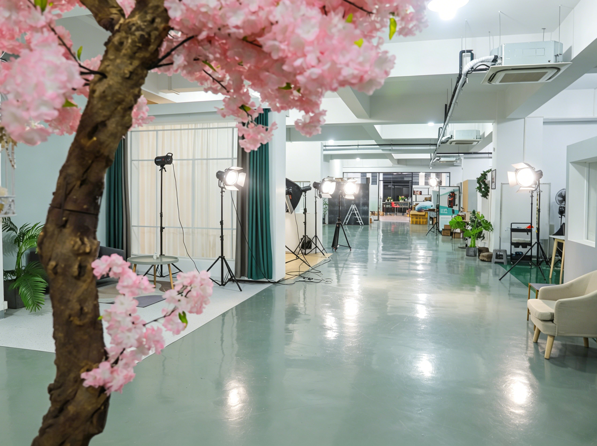



04 / 产能规模
规模化生产，满足您的需要
我们的基础设施和团队旨在处理最苛刻的生产计划，灵活安排，
确保按时交付。
工作室基础设施
我们有设备齐全的摄影工作室，包括专门的电商白底图、生活方式场景图和大型物品拍摄无影棚。
日产量
每天处理200+标准电商SKU，旺季产能可扩展至400+ SKU/天。
团队规模
15+ 专业人员团队，包括8位摄影师+4位修图师+3位客服和助理
Notes:
You need a partner who can scale with your business. Our production capacity is a testament to our reliability.
With six specialized studios and a team of over 80 experts, we can consistently deliver over 500 SKUs per day, and scale up to meet peak demands, ensuring your deadlines are always met.

Slide 13




04 / 产能规模
后期制作能力
我们的修图部门配备了高性能工作站和强大的服务器基础设施。这使我们能够同时处理数千张图像，确保高标准快速出图。
15+
团队总人数
全职专业人员
8
摄影师
行业资深人士
4
修图师
像素完美专家
200+
日均SKU产量
标准工作流
400+
高峰日SKU产量
按需扩展
Notes:
Our post-production power is equally impressive. Our dedicated retouching team, supported by powerful hardware, ensures that even the largest batches of images are processed quickly and accurately. This combination of scale and quality makes us the ideal partner for your large-scale retail operations.

Slide 14


05
作品集展示
作品案例
Notes:
现在，让我们通过我们的作品集进行一次视觉之旅。这个展示证明了我们的多功能性、技术技巧以及我们致力于调整技艺以匹配我们合作的每个品牌的独特身份的承诺。

Slide 15




05 / 作品集展示
创意图片示例
Notes:
From apparel to electronics, home goods to beauty, our portfolio showcases our ability to adapt to any product category. The before-and-after example demonstrates the transformative power of our retouching process, turning a good photo into a great one that commands attention and builds trust.

Slide 16
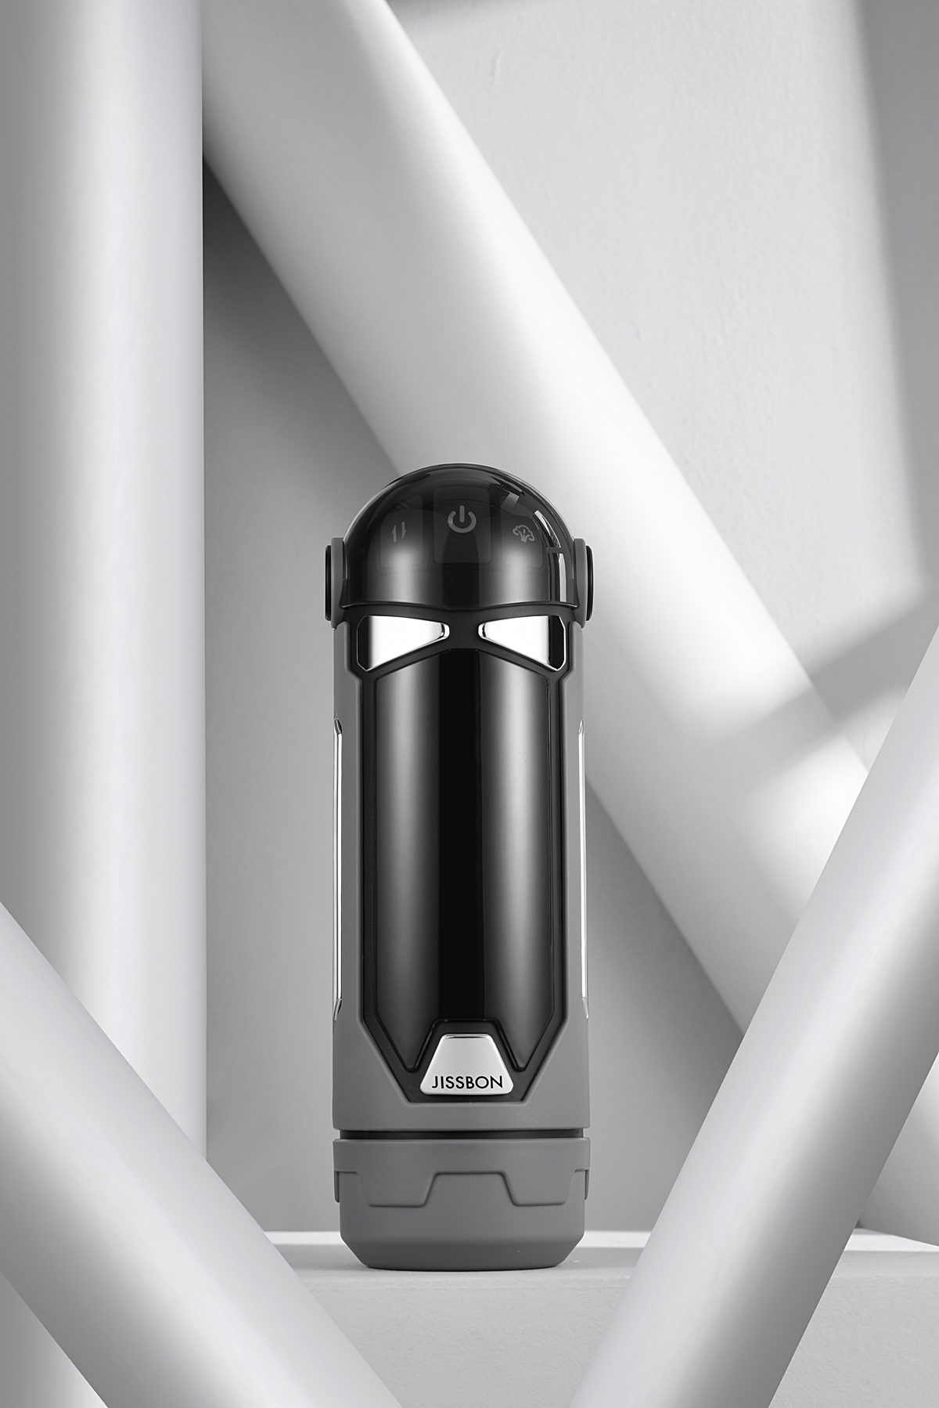


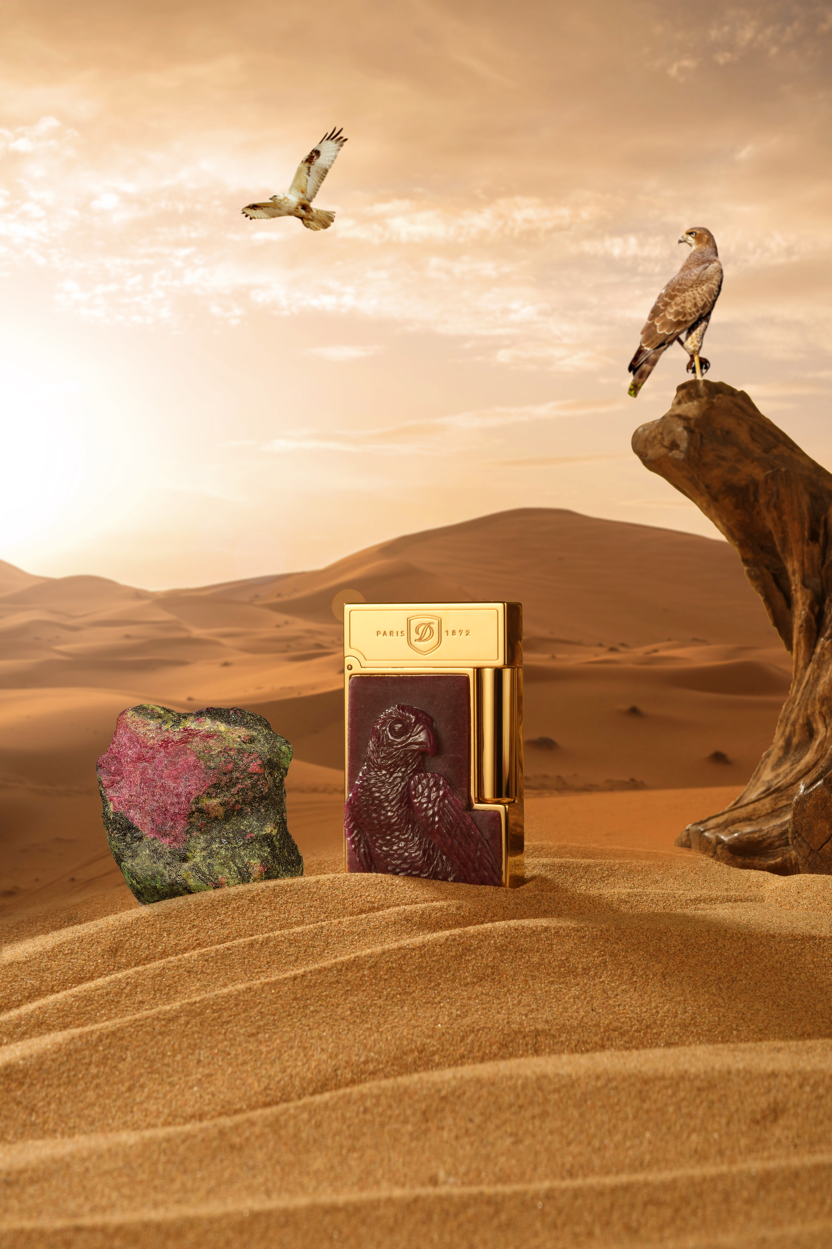

Slide 17


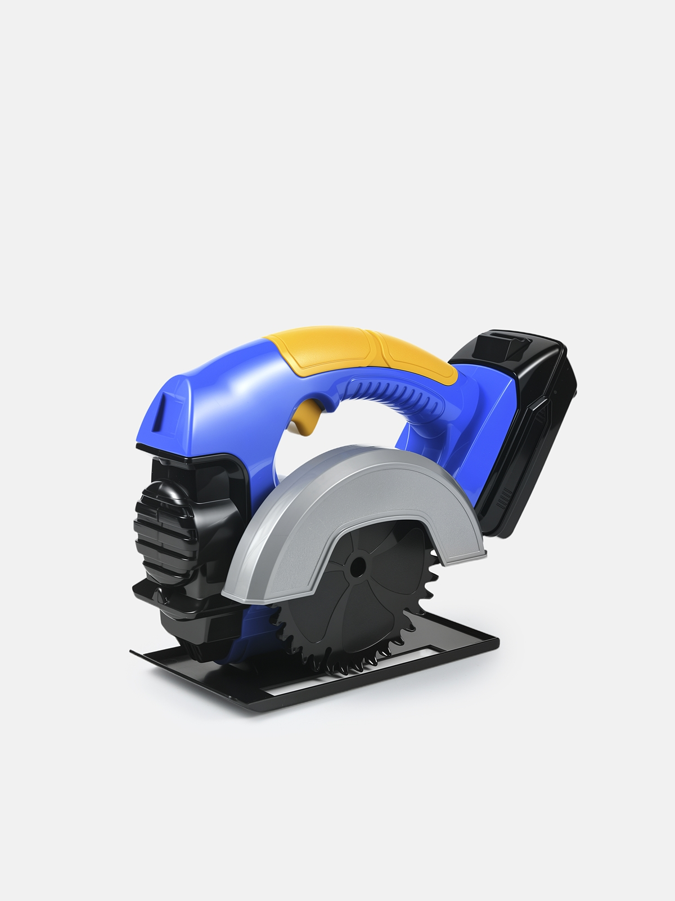
电商图片示例

Slide 18
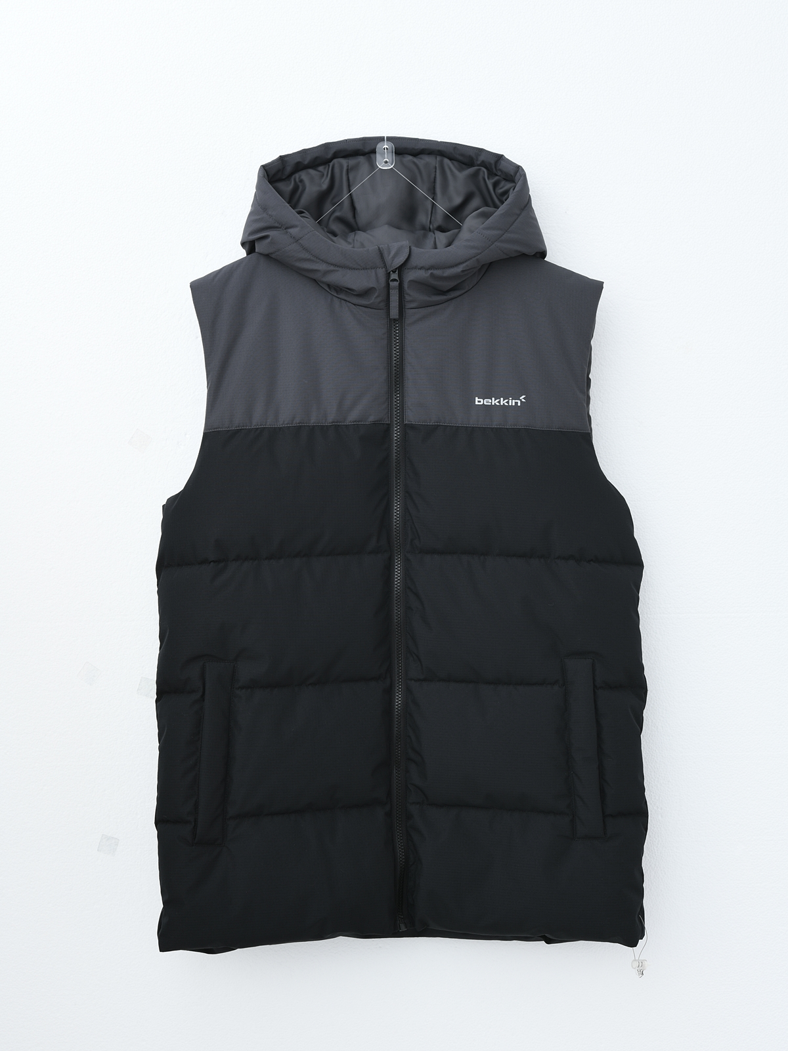
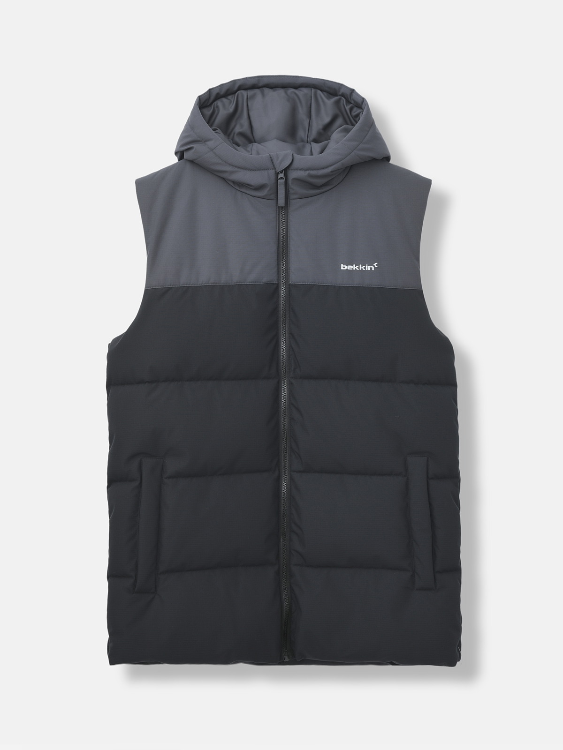
未修图
已修图

Slide 19
